Slide 1
Mengidentifikasi Penyakit Anthracnose Pada Daun Mangga
Disusun Oleh :
Erlangga Ardiansyah 152018020
Aflah Irfan Pratama 152018028
Gilang Rama Mahardhika 152018033

Slide 2
Metode Pengerjaan
Deskripsi Sistem
Aplikasi ini bekerja untuk mendeteksi penyakit Anthracnose pada daun mangga. Dengan tujuan agar memudahkan orang-orang dalam mendeteksi penyakit Anthracnose pada daun mangga. Dengan melalui tahapan-tahapan yang telah di tentukan.
Alur Kerja Sistem
Aplikasi ini bekerja mula-mula dengan mengambil gambar pada directory hard drive, lalu gambar tersebut akan muncul pada frame di sebelah kiri. Selanjutnya gambar tersebut akan melalui proses grayscale dan muncul di frame sebelah kanan. Setelah itu gambar akan di reduksi noisenya dengan tujuan untuk menghilangkan bintik-bintik pada gambar. Setelah melalui proses reduksi noise gambar akan menjadi sedikt kurang tajam, maka dari itu gambar akan melalui proses penajaman citra yang bertujuan agar gambar kembali tajam. Lalu gambar akan masuk pada proses Contour untuk mendeteksi apakah daun mangga tersebut sehat atau menderita penyakit Anthracnose.

Slide 3
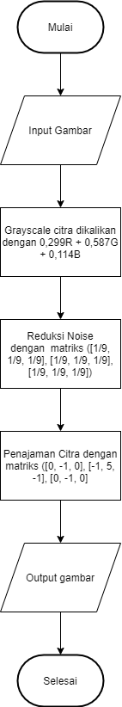
Operasi Preprocessing

Slide 4
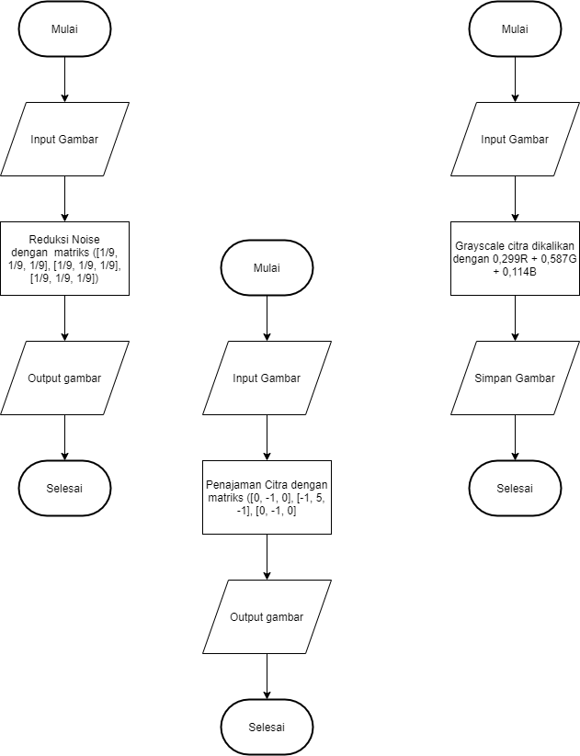
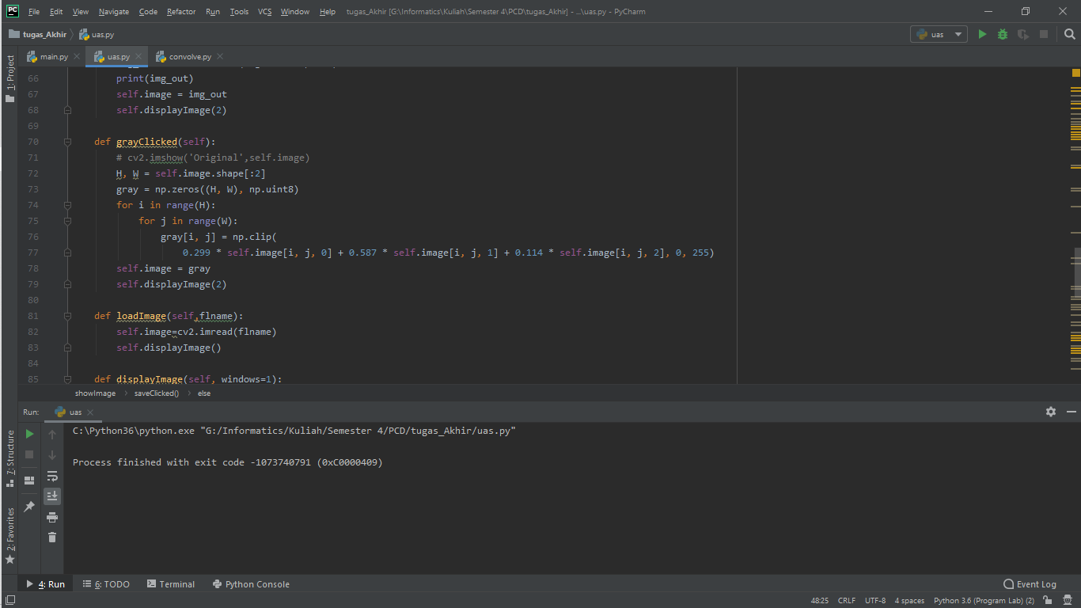
Grayscale
Grayscale
Tujuan : untuk mengubah nilai pixel citra yang awalnya RGB
menjadi nilai Grayscale agar mudah untuk melalui proses
Selanjutnya
Penjelasan Flowchart : input gambar yang akan diidentifikasi.
Gambar yang diinput diubah citranya yang semula memiliki citra
RGB menjadi citra keabuan atau grayscale.
Gambar yang sudah diproses lalu disimpan.
Source Code
Citra asli dipanggil dengan variable H, W lalu lakukan
proses grayscaling dengan variable gray.

Slide 5
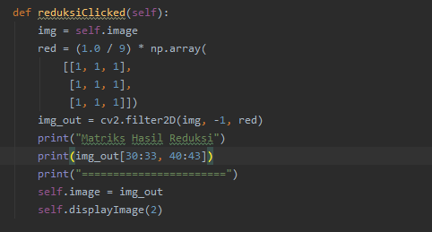

Reduksi Noise
Reduksi Noise
Tujuan : Untuk mengurangi noise pada citra sebelumnya
Penjelasan : Gambar yang sudah di grayscale selanjutnya akan melalui proses
reduksi noise dimana hal ini bertujuan untuk mengurangi bercak-bercak pada
gambar.
Source Code
Analisa : Gambar tersebut akan melalui proses reduksi noise dimana nantinya
bercak-bercak yang tidak di inginkan akan hilang dari gambar.
Dengan cara citra sebelumnya di kalikan dengan matriks $\frac{1}{9}\begin{matrix}1 & 1 & 1 \\ 1 & 1 & 1 \\ 1 & 1 & 1\end{matrix}$ yang
menyebabkan gambar menjadi agak buram.

Slide 6
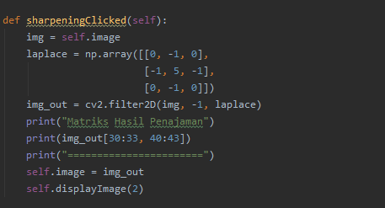
Sharpening
Sharpening
Tujuan : untuk menajamkan Kembali citra yang telah di reduksi noisenya
Penjelasan : Gambar yang sebelumnya Nampak blur akan melalui proses
penajaman citra yang bertujuan untuk mengembalikan tampilan citra yang
buram menjadi lebih tajam
Source Code
Analisa : Gambar diinput dan disimpan dalam variable img, lalu buat kernel
dengan matriks 3x3. Lakukan konvolusi dengan gambar dari var img dengan
kernel tersebut. Lalu gambar disimpan kembali dalam variable self.image dan
di tampilkan di display image yang ke [2].

Slide 7
Contour
Contour
Tujuan : Menampilkan approx untuk mendeteksi penyakit Anthracnose pada
Daun Tumbuhan mangga
Penjelasan : pada proses ini citra akan di identifikasi tiap-tiap approx pada citra daunnya. Lalu akan di berikan tiap-tiap titik jika citra mengidentifikasi adanya approx. Setelah itu program akan mengecheck jika jumlah approxnya lebih dari 170 maka citra daun tersebut akan di identifikasi terdapat penyakit Anthracnose jika nilai apporxnya kurang dari 170 maka daun mangga tersebut dikatakan sehatSource Code
Analisa : pada line pertama terdapat codingan untuk mengambil informasi dari hasil proses sebelumnya, lalu selanjutnya ada proses untuk mengubah gambar menjadi threshold atau binary image. Setelah itu masuk ke fungsi cv2.findContours dimana nantinya program akan mencari tiap-tiap titik atau approx pada gambar yang telah di threshold. Mengapa kita memakai cv2.CHAIN_APPROX_SIMPLE ? Karena fungsi tersebut lebih menghemat memori ketimbang cv2.CHAIN_APPROX_NONE. cv2.CHAIN_APPROX_SIMPLE menggunakan sistem menandai tiap-tiap approx. dengan titik, sedangkan cv2.CHAIN_APPROX_NONE menandai tiap approxnya di gambar dari satu titik ke titik yang lainnya. Lalu disana terdapat fungsi untuk menampilkan jumlah approx pada citra. Dan selanjutnya masuk ke fungsi identifikasi penyakit Anthracnose yang sudah di jelaskan pada penjelasan sebelumnya.

Slide 8
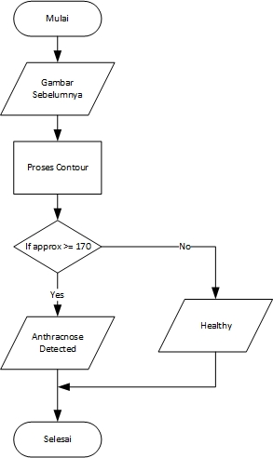
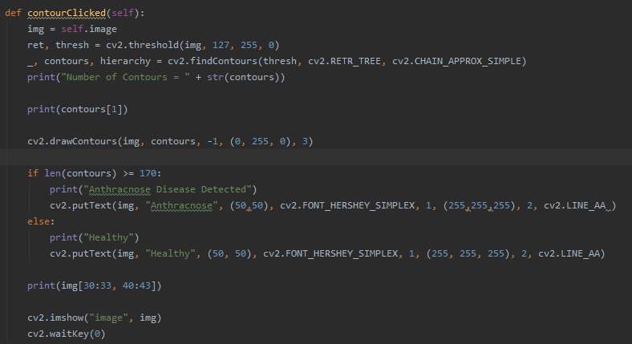

Slide 9
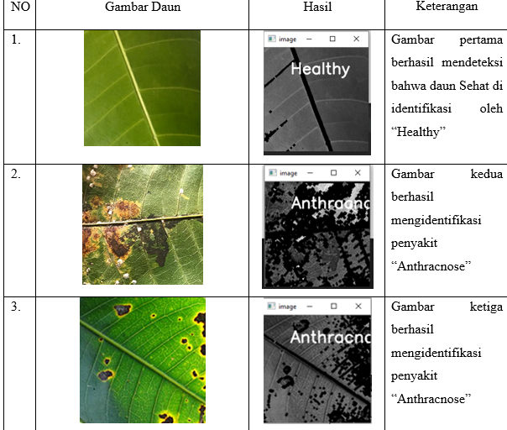

Slide 10
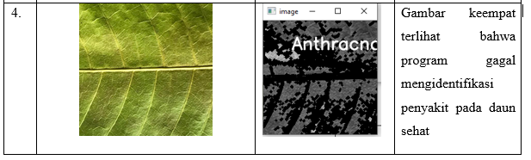
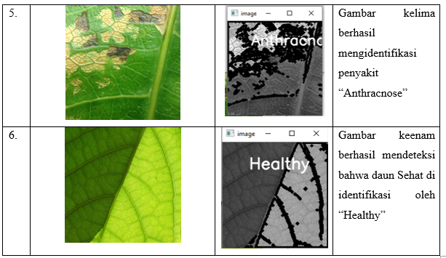

Slide 11


